Slide 1


Building Web Applications with ASP.NET Core MVC
Session 3: Introduction to ASP.NET Core MVC
05-April-2025
by Syed Ihsaan Abbas Naqvi

Slide 2
Создание веб-приложений с ASP.NET Core MVC
Лекция 3: Введение в ASP.NET Core MVC
05-April-2025
by Syed Ihsaan Abbas Naqvi

Slide 3
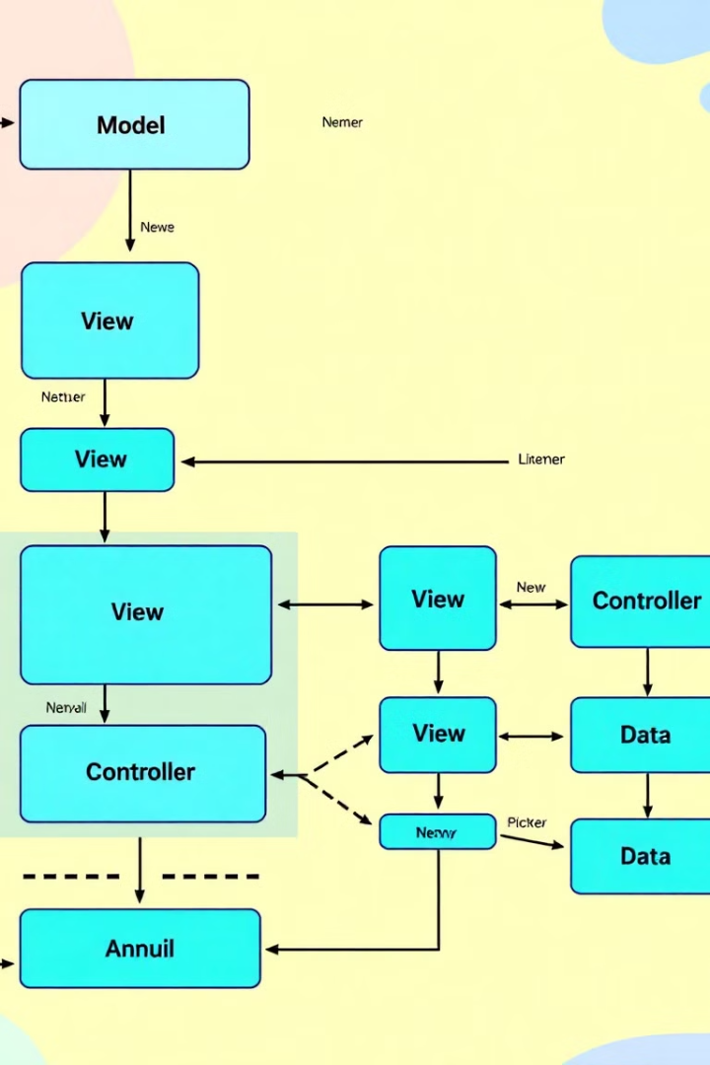
Session Overview
1
MVC Architecture
Framework for building web apps using Model-View-Controller pattern
2
Components
Models, Views, Controllers explained
3
Routing
How requests map to controllers
4
Implementation
Creating a product listing app

Slide 4
План Лекции
1
MVC Архитектура
Фреймворк для создания веб-приложений с использованием паттерна Model-View-Controller (MVC)
2
Компоненты
Модели, представления, контроллеры — объяснение
3
Маршрутизация
Как запросы сопоставляются с контроллерами
4
Реализация
Создание приложения

Slide 5






ASP.NET Core MVC Architecture
Separation of Concerns
More maintainable code
Dependency Injection
Built-in support
Middleware Pipeline
Request processing

Slide 6
Архитектура ASP.NET Core MVC
Разделение ответственности
Более поддерживаемый код
Внедрение зависимостей
Встроенная поддержка
Промежуточное ПО
Обработка запросов

Slide 7
Understanding MVC Components
Model
View
Controller
Application data
UI presentation
Handles input
Business logic
Razor syntax
Application logic
Validation rules
Displays data
Returns views

Slide 8
Понимание компонентов MVC
Модель (Model)
Представление (View)
Контроллер (Controller)
Данные приложения
Отображение UI
Обработка ввода
Бизнес-логика
Синтаксис Razor
Логика приложения
Правила валидации
Вывод данных
Возвращение представления

Slide 9
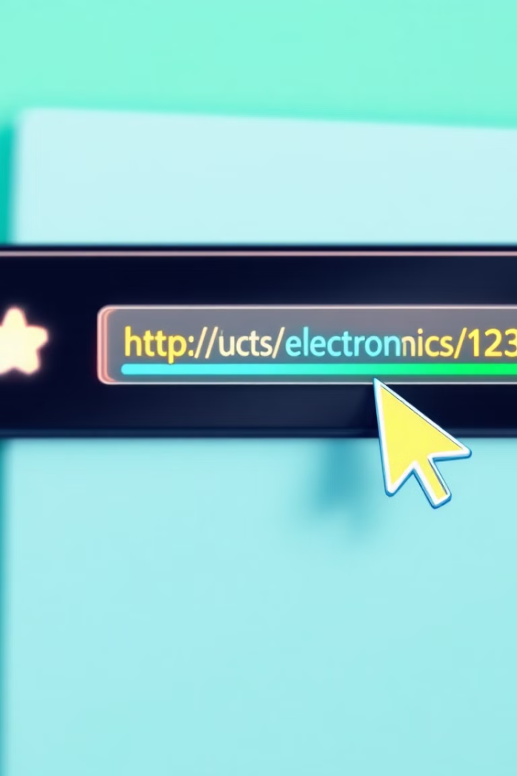



Routing in ASP.NET Core
URL Request
/Product/Details/5
Route Pattern
{controller}/{action}/{id?}
Controller Action
ProductController.Details(5)

Slide 10
Маршрутизация в ASP.NET Core
Запрос URL
/Product/Details/5
Шаблон маршрута
{controller}/{action}/{id?}
Действие контроллера
ProductController.Details(5)

Slide 11
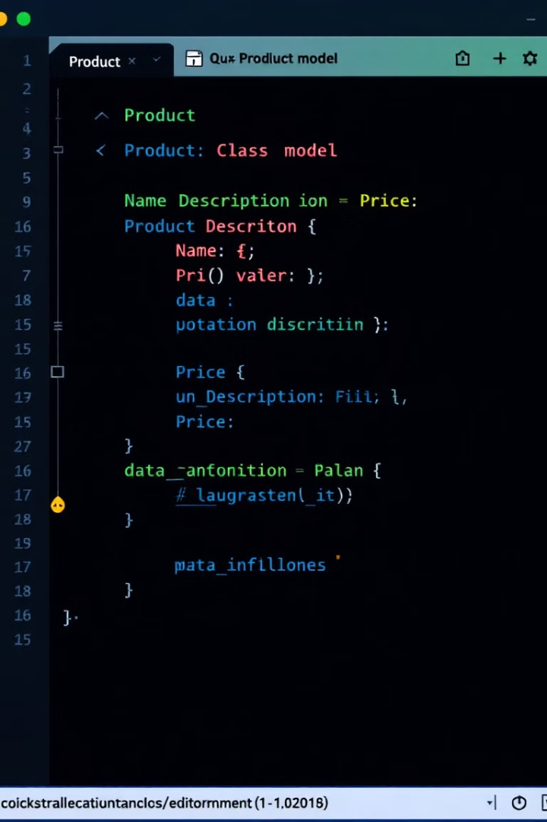
Creating a Model
Define Class
Properties
Create Product class in Models folder
Id, Name, Price
Validation
Add data annotations
public class Product { public int Id { get; set; } public string Name { get; set; } public decimal Price { get; set; } }

Slide 12
Создание модели
Определение класса
Свойства
Создайте класс Product в папке Models
Id, Name, Price
Валидация
Добавление аннотаций данных
public class Product { public int Id { get; set; } public string Name { get; set; } public decimal Price { get; set; } }

Slide 13



Creating Controller and View
Add Controller
ProductController in Controllers folder
Define Action
Index method returns product list
Create View
Index.cshtml displays products

Slide 14
Создание контроллера и представления
Добавление контроллера
Создайте ProductController в папке Controllers.
Определение действия
Метод Index возвращает список продуктов
Create View
Index.cshtml отображает продукты

Slide 15
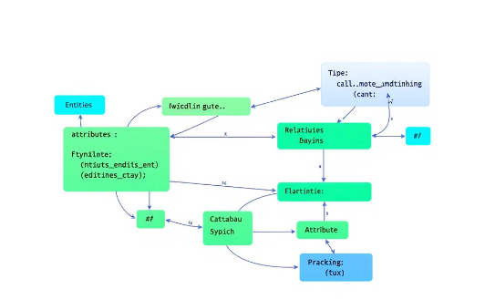


Entity Framework Approaches
Database-First
Code-First
Model-First (Deprecated)
Generate C# models from an existing database schema.
Create the database based on C# classes (models).
Use a visual designer to create the database schema and C# models.

Slide 16
Подходы Entity Framework
Database-First
Code-First
Model-First (Устаревший)
Генерация моделей C# на основе существующей схемы базы данных.
Создание базы данных на основе классов C# (моделей).
Использование визуального конструктора для создания схемы базы данных и моделей C#.

Slide 17








Summary and Next Steps
MVC Architecture
Implementation
Separation of concerns
Basic product listing
Next Steps
Routing
Entity Framework, CRUD operations
URL to controller mapping

Slide 18
Итог и следующие шаги
Архитектура MVC
Реализация
Разделение ответственности
Базовый список товаров
Следующие шаги
Маршрутизация
Entity Framework, операции CRUD
Связывание URL с контроллером

Slide 19

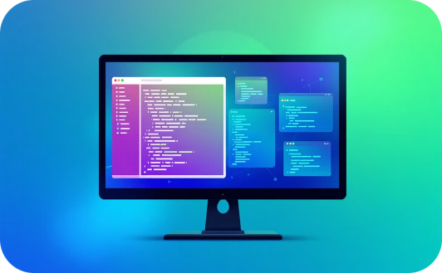

Questions and Answers
How does MVC simplify web app development?
What are the key components of MVC?
How does routing work in ASP.NET Core?
MVC promotes separation of concerns, leading to more maintainable code.
Models, Views, and Controllers each handle specific aspects of the application.
Routing maps URL requests to specific controller actions.
Feel free to ask any additional questions!

Slide 20
Вопросы и ответы
Как MVC упрощает разработку веб-приложений?
Какие ключевые компоненты MVC?
Как работает маршрутизация в ASP.NET Core?
MVC способствует разделению ответственности, что делает код более поддерживаемым.
Модели, представления и контроллеры, каждый из которых отвечает за определённые аспекты приложения.
Маршрутизация сопоставляет URL-запросы с конкретными действиями контроллера.
Готов ответить на ваши вопросы!

Slide 21



Thank You
Appreciation
Teamwork
Gratitude
We value your attention and engagement.
Grateful for the opportunity to collaborate and share our insights.
Thank you for the time and support.
We extend our sincere gratitude for your time, attention, and support throughout this presentation. We hope that the information shared was valuable and insightful.

Slide 22
Спасибо!
Ваше участие сделало эту лекцию по-настоящему насыщенной.
Ваша любознательность помогла прояснить ключевые концепции.
Спасибо за ваше внимание!

